Slide 1
Ανθρώπινα Δικαιώματα
ερευνητική εργασία
2012

Slide 2
ΑΝΘΡΩΠΙΝΑ ΔΙΚΑΙΩΜΑΤΑ
Όλοι οι άνθρωποι γεννιούνται ελεύθεροι και ίσοι στην αξιοπρέπεια και τα δικαιώματα. Είναι προικισμένοι με λογική και συνείδηση, και οφείλουν να συμπεριφέρονται μεταξύ τους με πνεύμα αδελφοσύνης.
Τα ανθρώπινα δικαιώματα είναι «βασικά δικαιώματα και θεμελιώδεις ελευθερίες που δικαιούνται όλοι οι άνθρωποι», τα οποία περιλαμβάνουν αστικά και πολιτικά δικαιώματα όπως το δικαίωμα στη ζωή και την ελευθερία, την ελευθερία σκέψης και έκφρασης, καθώς και την ισότητα ενώπιον του νόμου. Στα ανθρώπινα δικαιώματα περιλαμβάνονται, επίσης, κοινωνικά, πολιτιστικά και οικονομικά δικαιώματα, όπως το δικαίωμα της συμμετοχής στον πολιτισμό, το δικαίωμα στην τροφή, την εργασία και την εκπαίδευση.

Slide 3
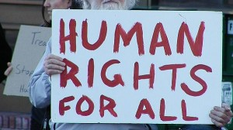

Slide 4
ΙΣΤΟΡΙΑ ΤΩΝ ΑΝΘΡΩΠΙΝΩΝ ΔΙΚΑΙΩΜΑΤΩΝ
1215: Η Μάγκνα Κάρτα – η οποία καθιέρωσε νέα δικαιώµατα και κατέστησε το βασιλιά υποτελή στο νόµο.
1628: Η Αναφορά Δικαιώµατος – το οποίο προέβαλε τα δικαιώµατα και τις ελευθερίες του λαού.
1776: Η Διακήρυξη Ανεξαρτησίας των Ηνωµένων Πολιτειών – η οποία διακήρυξε το δικαίωµα στη ζωή, στην ελευθερία και στην επιδίωξη της ευτυχίας.
1789: Η Διακήρυξη των Δικαιωµάτων του Ανθρώπου και του Πολίτη, – έγγραφο της Γαλλίας που καθιέρωσε το ότι όλοι οι πολίτες είναι ίσοι ενώπιον του νόµου.
1948: Η Οικουµενική Διακήρυξη των Ανθρωπίνων Δικαιωµάτων – το πρώτο καταστατικό που δηλώνει επίσηµα τα τριάντα δικαιώµατα που έχει κάθε ανθρώπινο ον.

Slide 5
ΑΝΘΡΩΠΙΝΑ ΔΙΚΑΙΩΜΑΤΑ ΣΤΗΝ ΕΡΓΑΣΙΑ
Η εργασία αποτελεί ένα αναφαίρετο δικαίωμα του ανθρώπου, όταν εργάζεται με εξασφαλισμένη και σταθερή εργασία χωρίς τα σπάθη της απόλυσης, έτσι ώστε να μπορεί να οργανώσει τη ζωή του και να είναι παραγωγικός και δημιουργικός ως προς την δουλειά του.

Slide 6
ΠΑΙΔΙΚΗ ΕΡΓΑΣΙΑ
Η παιδική εργασία αποτελεί μια από τις πλέον στυγνές μορφές εκμετάλλευσης.
Η διεθνής κοινότητα και σχεδόν όλες οι κυβερνήσεις έχουν ταχθεί ενεργά υπέρ της εξάλειψης κάθε μορφής παιδικής εργασίας.
Το ελάχιστο όριο ηλικίας εισόδου στην αγορά εργασίας δεν μπορεί να είναι μικρότερο από την ηλικία ολοκλήρωσης της υποχρεωτικής σχολικής εκπαίδευσης και σε κάθε περίπτωση δεν μπορεί να είναι μικρότερο από την ηλικία των 15 ετών.

Slide 7
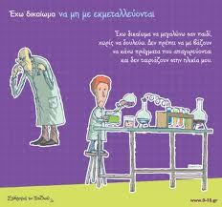
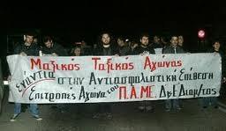
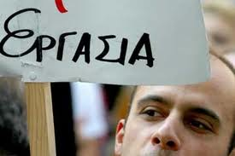
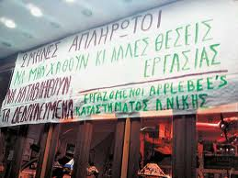
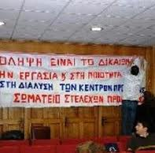

Slide 8
Συντακτική ομάδα: Οι Δημοκράτες
Βασίλης Αργυρόπουλος
Κώστας Θεμελιώτης
Λευτέρης Πετρίδης
Λεωνίδας Σιφαλέρας

Slide 9
ΤΙ ΕΙΝΑΙ ΑΝΘΡΩΠΙΝΑ ΔΙΚΑΙΩΜΑΤΑ;
<<θεμελιώδεις ελευθερίες που δικαιούνται όλοι οι άνθρωποι>>
ΔΙΑΚΡΙΝΟΝΤΑΙ ΣE:
1.KOINΩNIKA
2.ΑΤΟΜΙΚΑ
3.ΠΟΛΙΤΙΚΑ

Slide 10
ΤΙ ΟΡΙΖΕΙ ΤΟ ΣΥΝΤΑΓΜΑ ΤΗΣ ΕΛΛΑΔΟΣ ΓΙΑ ΤΗΝ ΕΚΠΑΙΔΕΥΣΗ
1. H τέχνη και η επιστήμη, η έρευνα και η διδασκαλία είναι ελεύθερες.
2. H παιδεία αποτελεί βασική αποστολή του Kράτoυς.
3. Tά έτη υποχρεωτικής φοίτησης δεν μπορεί να είναι λιγότερα από εννέα.
4. Όλοι oι Έλληνες έχουν δικαίωμα δωρεάν παιδείας.
5. H ανώτατη εκπαίδευση παρέχεται αποκλειστικά από ιδρύματα.
6. Oι καθηγητές των ανώτατων εκπαιδευτικών ιδρυμάτων είναι δημόσιοι λειτουργοί.

Slide 12
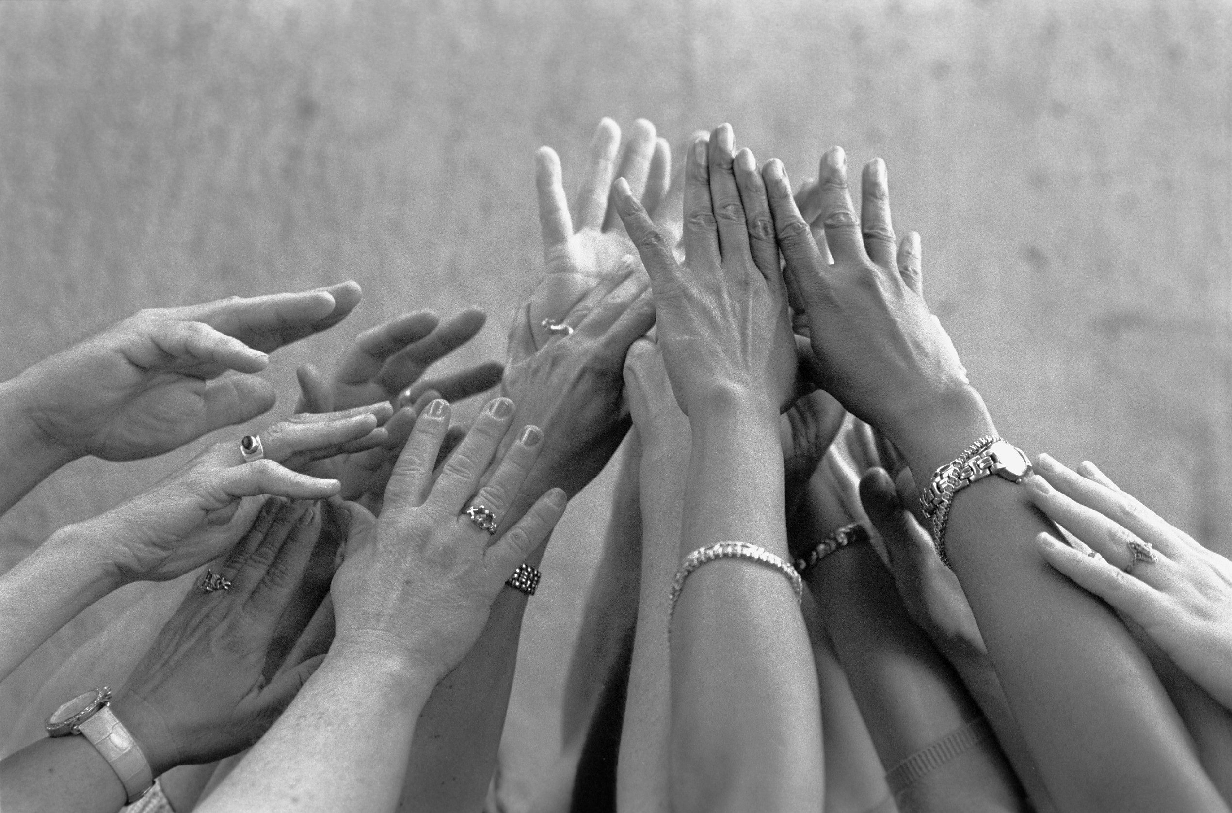
7. H επαγγελματική και κάθε άλλη ειδική εκπαίδευση παρέχεται από το Kράτoς.
8. Νόμος ορίζει τις προϋποθέσεις και τους όρους χορήγησης άδειας για την ίδρυση και λειτουργία εκπαιδευτηρίων που δεν ανήκουν στο Kράτoς.
9. O αθλητισμός τελεί υπό την προστασία και την ανώτατη εποπτεία του Kράτoυς.

Slide 13
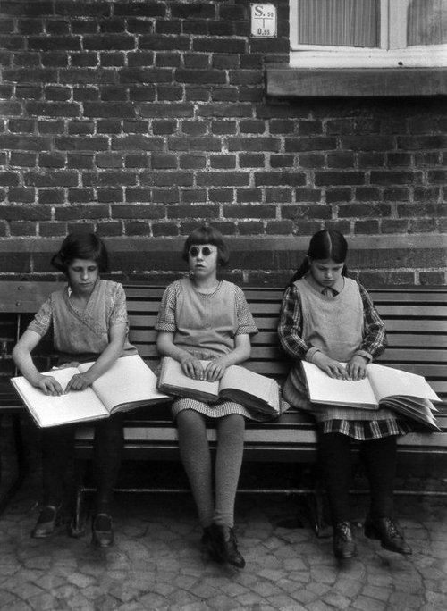

Slide 14
ΕΚΠΑΙΔΕΥΣΗ ΓΙΑ ΟΛΟΥΣ ΠΑΝΤΟΥ
69 εκατομμύρια παιδιά στον κόσμο δεν πηγαίνουν σχολείο.
796 εκατομμύρια ενήλικες είναι αναλφάβητοι. Τα 2/3 είναι γυναίκες
Το 2000 οι ηγέτες όλων των κρατών δεσμεύτηκαν πως όλα τα παιδιά θα έχουν πρόσβαση σε δωρεάν και ποιοτική εκπαίδευση μέχρι το 2015.
Το ποσό των 5,6 δισεκατομμυρίων δολαρίων που απαιτείται για καθολική πρωτοβάθμια εκπαίδευση αντιστοιχεί στις παγκόσμιες στρατιωτικές δαπάνες 3 ημερών.

Slide 15
1. Καθένας έχει δικαίωµα στην εκπαίδευση
2. Η εκπαίδευση πρέπει να αποβλέπει στην πλήρη ανάπτυξη της ανθρώπινης προσωπικότητας και στην ενίσχυση του σεβασµού των ανθρωπίνων δικαιωµάτων και των θεµελιωδών ελευθεριών.
3. Οι γονείς έχουν, κατά προτεραιότητα, το δικαίωµα να επιλέγουν το είδος της παιδείας που θα δοθεί στα παιδιά τους.

Slide 16
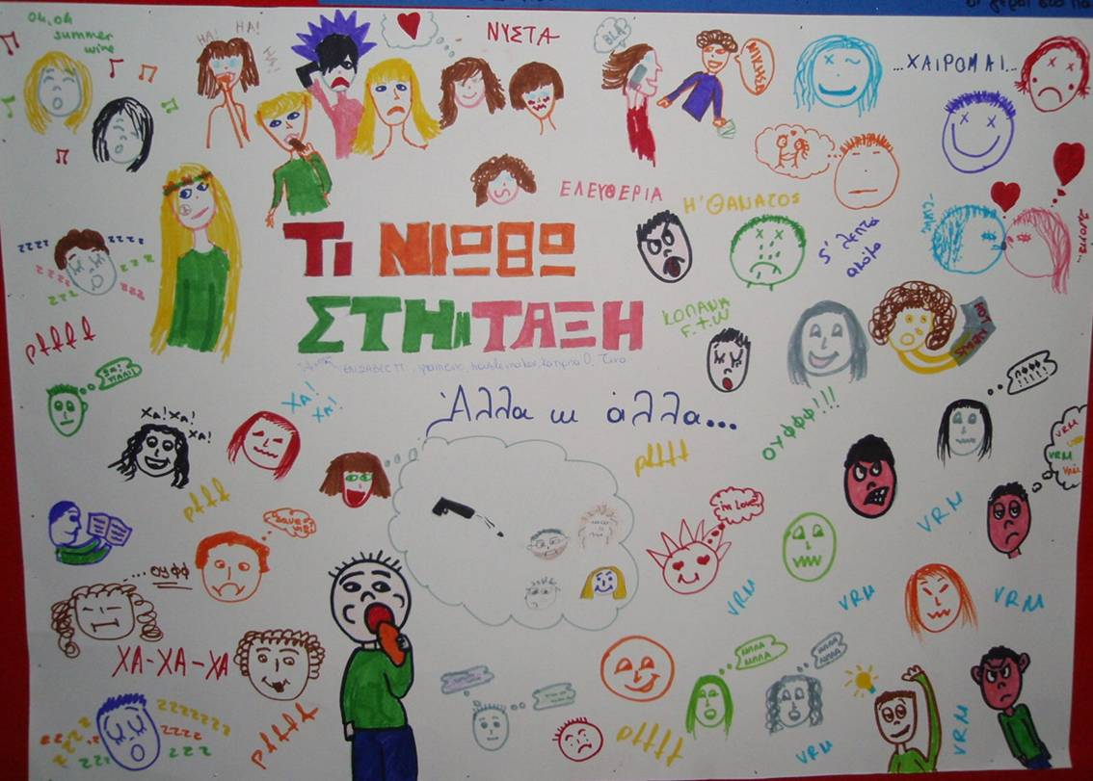

Slide 18
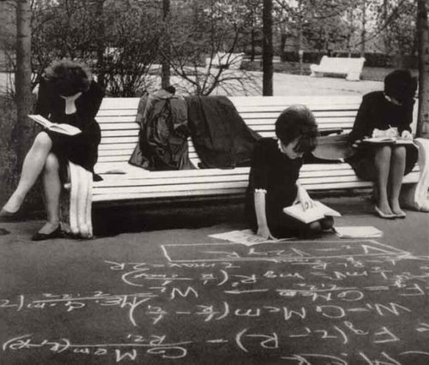

Slide 19
ΠΟΙΑ ΕΙΝΑΙ ΤΑ ΔΙΚΑΙΩΜΑΤΑ ΜΟΥ
1. Δικαίωμα εγγραφής και φοίτησης.
2. Δικαίωμα διευκόλυνσης στην πρόσβαση.
3. Δικαίωμα μη διάκρισης.
4. Δικαίωμα ποιότητας σπουδών.
5. Δικαίωμα υγιεινής και ασφάλειας.
6. Δικαίωμα εξειδικευμένης εκπαίδευσης.
7. Δικαίωμα σεβασμού της προσωπικότητας και της αξιοπρέπειας.
8. Δικαίωμα έκφρασης απόψεων και διαλόγου.

Slide 20
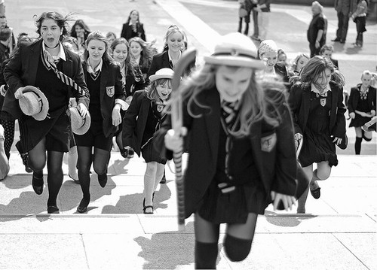
9. Δικαίωμα ενημέρωσης, κατανόησης και στήριξης.
10. Δικαίωμα προστασίας από τη βία.
11. Δικαίωμα ενημέρωσης των γονέων.
12. Δικαίωμα απονομής τίτλων σπουδών.

Slide 21
Συντακτική ομάδα: Οι πολιτισμένες
Ματίνα Αγγελάκη
Ελένη Βουγά
Όλγα κατσιλίδου
Κική Μπέλλου

Slide 22
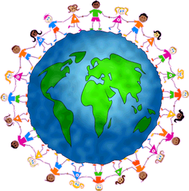
Το δικαίωμα στην ελευθερία της σκέψης

Slide 23
Τι είναι η ελευθερία της έκφρασης
Ελευθερία της έκφρασης είναι το δικαίωμα να μιλά κάποιος χωρίς λογοκρισία. Συμπεριλαμβάνει κάθε είδος αναζήτησης ή διάδοσης πληροφοριών και ιδεών ανεξάρτητα από το μέσο διάδοσης τους. Στην πράξη ωστόσο, το δικαιώματος ελευθερίας της έκφρασης δεν είναι έγκυρη σε κάθε κράτος και συχνά γίνονται περιορισμοί της ελευθερίας της έκφρασης, όπως σε προσβλητικά προς κάποιους ανθρώπους κείμενα ή συκοφαντικά κείμενα , ή κείμενα που περιλαμβάνουν αισχρότητες και/ή παροτρύνουν τους ανθρώπους να διαπράξουν κάποιο πρόβλημα κλπ.
Το δικαίωμα της ελευθερίας της έκφρασης αναγνωρίζεται σαν ανθρώπινο δικαίωμα από το άρθρο 19 της οικουμενικής διακήρυξης των ανθρωπίνων δικαιωμάτων και προστατεύεται από το διεθνές δίκαιο. Η ελευθερία της έκφρασης περιλαμβάνει ωστόσο και την τέχνη, τα "δρώμενα", συμβολικές ενέργειες με στοιχεία "ακτιβισμού« και άλλα. Περιορισμοί της ελευθερίας της έκφρασης είναι ανεκτοί μόνον εφόσον προβλέπονται από το νόμο ή το Σύνταγμα.

Slide 25
Πώς προστατεύονται τα ανθρώπινα δικαιώματα;
Διεθνή Σύμφωνα Ανθρωπίνων Δικαιωμάτων
Τα Διεθνή Σύμφωνα Ανθρωπίνων Δικαιωμάτων είναι συμφωνίες τις οποίες οι συμβαλλόμενες Χώρες μέλη - δηλαδή έθνη που έχουν συμφωνήσει επίσημα να δεσμεύονται με τις πρόνοιες τους - ανέλαβαν να σέβονται, να διασφαλίσουν και να προβαίνουν σε βήματα για την πλήρη πραγμάτωση ενός πλατέως φάσματος δικαιωμάτων.
Εθνικοί και Διεθνείς οργανισμοί που ασχολούνται εθελοντικά με τα ανθρώπινα δικαιώματα
Διεθνής Αμνηστία
Κέντρο Δράσης για τα Ανθρώπινα Δικαιώματα
Παρατηρητήριο Ανθρωπίνων Δικαιωμάτων
Εκπαιδευτικός Επιστημονικός και Πολιτιστικός Οργανισμός των Ηνωμένων Εθνών
Η Επιτροπή για τα Ανθρώπινα Δικαιώματα στο Συμβούλιο της Ευρώπης

Slide 26
Πολιτεύματα και ελευθερία του λόγου
Δημοκρατία:
Η έννοια της ελευθερίας της έκφρασης είναι άρρηκτα συνδεδεμένη με την έννοια
Της δημοκρατίας και την πολιτική αντιπαράθεση. Ένα από τα πιο χαρακτηριστικά
γνωρίσματα της δημοκρατίας είναι η έλλειψη λογοκρισίας και η ελευθέρια να
εκφράζει κανείς τη γνώμη σε θέματα που τον αφορούν, να αναζητά πληροφορίες
σε σχέση διάφορα ζητήματα και γενικά να εκφράζεται.
Μοναρχία:
Υπάρχει, σήμερα, ελευθερία του λόγου και η λογοκρισία έχει κυρίως ως θέμα τον
σεβασμό προς τον μονάρχη και την οικογένεια του. Επίσης υπάρχει και η σχετική
λογοκρισία που υπάρχει και στα υπόλοιπα πολιτεύματα.
Δικτατορία:
Δυστυχώς σε ένα δικτατορικό καθεστώς, δεν είναι αποδεκτή καμιά γνώμη του
λαού. Ο εκάστοτε δικτάτωρ προωθεί πάντα τη δική του γνώμη, χειραγωγώντας
τα ΜΜΕ. Η ελεύθερη έκφραση σε πολλές χώρες δεν υφίσταται ως έννοια, λόγω
της δικτατορίας.

Slide 27
Διακρίσεις στην ελευθερία του λόγου σε σχέση με τη χώρα.
Στην Αφρική, τα περισσότερα κράτη προστατεύουν την ελευθερία του λόγου. Ωστόσο, πολλές φορές δεν εφαρμόζονται οι νόμοι περί ελεύθερης έκφρασης. Για παράδειγμα τα ΜΜΕ είναι κάτω από ισχυρό έλεγχο και λογοκρίνονται.
Η Αυστραλία δεν έχει κατοχυρωμένη την ελευθερία του λόγου από κάποιο νόμο ή
κάποια διακήρυξη, εξαιρούμενου του πολιτικού λόγου.
Πολλές Ασιατικές χώρες προσφέρουν νομική εγγύηση για την ελευθερία της
έκφρασης στους πολίτες τους. Υπάρχουν, όμως, και κάποιες εξαιρέσεις όπως τα
κράτη με κομμουνιστικά καθεστώτα που απαγορεύουν την διάδοση των
δημοκρατικών ιδεών(Βόρεια Κορέα, Κίνα κ.α.). Στις χώρες όπου επικρατεί ισλαμικό
καθεστώς, οποιαδήποτε γνώμη αντίθετη με όσα θεσπίζει ο λόγος του θεού τιμωρείται
αυστηρότατα.
Στην Ευρώπη, όλα τα μέλη της Ε.Ε έχουν υπογράψει την οικουμενική διακήρυξη για τα ανθρώπινα δικαιώματα.
Στις Ηνωμένες Πολιτείες της Αμερικής υπάρχουν διάφοροι νόμοι που προστατεύουν
την ελευθερία της έκφρασης, με μικρές εξαιρέσεις.

Slide 28
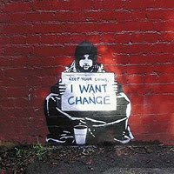

Slide 29
Συντακτική ομάδα: Τα δικαιώματα της ζωής
Μαρία Δημοπούλου
Αγάπη Ιορδανίδου
Ιωάννα Ιωαννίδου
Μαρία Κουρκουσόύφογλου
Χρύσα Τσαμπάλη

Slide 30
Ανθρώπινα δικαιώματα
Βρες Δικαίωμα

Slide 31
Πολεμικές συρράξεις-Προβλήματα
Η εκκίνηση ενός πολέμου είναι έργο πολλών αφού η εκάστοτε χώρα επιλέγει και τους συμμάχους της. Αδιαφορώντας για τις επιπτώσεις, καταπατούν τα ανθρώπινα δικαιώματα.
Μέσα σε έναν πόλεμο,τα ανθρώπινα δικαιώματα σβήνουν από την μνήμη, ο κάθε στρατιώτης έχει δικαίωμα να σκοτώσει τον εχθρό του και σε πολλές περιπτώσεις επιβραβεύεται γι ‘ αυτό,ενώ την ίδια στιγμή στερεί από έναν άνθρωπο το δικαίωμα στην ζωή (άρθρο 3).
Μεγάλης σημασίας είναι και το θέμα της μετανάστευσης (άρθρο 13) αφού κατά την διάρκεια πολέμου,πολλοί αναγκάζονται να εγκαταλείψουν την χώρα τους για να επιβιώσουν.
Όλα αυτά τα δικαιώματα που καταπατούνται μαζί με τα θεμελιώδη δικαιώματα στην ζωή,την εκπαίδευση,την μετανάστευση ,την ελευθερία έκφρασης γνώμης που σε συνθήκες πολέμου δεν υφίστανται,συντελούν ένα κόσμο χαοτικό,αδύνατο για να επιβιώσει ο άνθρωπος.Ιστορικά ο πόλεμος στερεί το σημαντικότερο ανθρώπινο δικαίωμα,το δικαίωμα στην ζωή.

Slide 32
Η οικογένεια χάνει κάποια από τα μέλη της, ενώ σε πολλές περιπτώσεις χάνει τα δικαιώματά της π.χ δικαίωμα στην ταφή των νεκρών.
Όλα αυτά τα δικαιώματα που καταπατούνται μαζί με τα θεμελιώδη δικαιώματα στη ζωή, την εκπαίδευση ,την μετανάστευση, την ελευθερία έκφρασης γνώμης που σε συνθήκες πολέμου δεν υφίστανται, συντελούν ένα κόσμο χαοτικό αδύνατο για να επιβιώσει ο άνθρωπος.
Ιστορικά ο πόλεμος, στερεί το σημαντικότερο ανθρώπινο δικαίωμα, το δικαίωμα στη ζωή.

Slide 33
Η προστασία του άμαχου πληθυσμού
Αν και άμαχος πληθυσμός, τα παιδιά, οι γυναίκες και οι ηλικιωμένοι, πέφτουν συχνά θύματα των ενόπλων συγκρούσεων, είτε αναγκάζονται να διαβιώσουν κάτω από άθλιες συνθήκες, χωρίς νερό, τροφή, στέγη και ιατρική περίθαλψη, μέσα στη ζέστη ή την παγωνιά, μέσα στο τρόμο του θανάτου.
Αυτό αποδεικνύει την αδυναμία των κυβερνήσεων και των ειρηνευτικών και των ανθρωπιστικών οργανώσεων να προστατέψουν και να βοηθήσουν αποτελεσματικά τους αμάχους.

Slide 34
Μαρτυρίες ατόμων…
Μίλησα με ένα κοριτσάκι που βιάστηκε από στρατιώτες όταν ήταν εννέα χρόνων.
Έζησα την αγωνία μιας μητέρας που είδε τα παιδιά της να ανατινάζονται σε κομμάτια από νάρκες στα χωράφια τους.
Άκουσα παιδιά να μου λένε ότι αναγκάστηκαν να παρακολουθήσουν την σφαγή των οικογενειών τους.
Άκουσα την πικρή ανάμνηση 15άχρονων πρώην στρατιωτών να θρηνούν για τη χαμένη παιδικότητα και αθωότητά τους.
Ανατρίχιασα όταν άκουσα παιδιά που είχαν διαφθαρεί τόσο πολύ από τους ενήλικες και τις εμπειρίες τους από τον πόλεμο.

Slide 35
Ποσοστά ερευνών της UNICEF
Στο Σεράγεβο, στη Βοσνία-Ερζεγοβίνη, 55% των παιδιών έχουν πυροβοληθεί, 66% έχουν βρεθεί σε τέτοια κατάσταση που πίστεψαν ότι θα πεθάνουν ενώ 29% νιώθουν "αβάσταχτη θλίψη".
Περισσότερο από 60% των παιδιών της Ρουάντα, όταν ρωτήθηκαν σχετικά, απάντησαν ότι δεν τα ένοιαζε αν θα προλάβαιναν να μεγαλώσουν.
Στην Αγκόλα, 66% των παιδιών έχουν δει ανθρώπους να δολοφονούνται και 67% έχουν δει ανθρώπους να βασανίζονται, να τα τους χτυπούνε ή να πληγώνονται.
Στη Ρουάντα, 56% έχουν δει παιδιά να σκοτώνουν ανθρώπους, σχεδόν 80% έχουν χάσει οικογενειακά μέλη και 16% έχουν αναγκαστεί να κρυφτούν κάτω από πτώματα.

Slide 36
Δικαιώματα της οικογένειας των νεκρών
Οι συγγενείς των νεκρών σε πολέμους έχουν δικαίωμα να διεκδικήσουν οικονομικές αποζημιώσεις και ηθική ικανοποίηση μέσω των δικαστηρίων από τη χώρα που προκάλεσε το θάνατο.
Έχουν δικαίωμα να προσφύγουν στα δικαστήρια άλλων χωρών για την ικανοποίηση των αποζημιώσεών τους.
Οι οικογένειες των θυμάτων πολέμου έχουν το δικαίωμα να παίρνουν πολεμική σύνταξη από το κράτος.
Επίσης δικαιούνται σύνταξη και τα παιδιά,αν αυτά είναι ανήλικα και άγαμα.
Για τους συγγενείς των άγαμων νεκρών,δικαιούνται πολεμική σύνταξη οι γονείς και τα αδέρφια κατά περίπτωση.

Slide 37
Ένα αληθινό γεγονός
Όσον αφορά την περίοδο 1940-1944 σχεδόν 70 χρόνια μετά δεν δόθηκαν αποζημιώσεις από τους Γερμανούς-Ιταλούς και οι συγγενείς προσέφυγαν στο Διεθνές Δικαστήριο της Χάγης για την δικάιωσή τους.

Slide 38
Δικαιώματα αιχμαλώτων
Με τον όρο αιχμάλωτος, ή τον σύγχρονο αιχμάλωτος πολέμου, ο άνθρωπος χάνει την ελευθερία του με τη βία των όπλων και ειδικότερα «εν καιρώ πολέμου». Οι συλληφθέντες με άλλη μορφή ένοπλης βίας ή απειλής (π.χ. από ληστές, πειρατές, τρομοκράτες, κ.λπ.) χαρακτηρίζονται "όμηροι".
Σε όλες τις περιπτώσεις πολέμων, είτε αυτοί είναι πολιτικοί είτε είναι οικονομικοί, παρατηρείται το φαινόμενο της ψυχολογικής και σωματικής βίας αλλά και της διάκρισης (φυλετική, οικονομική ή/και
εθνική)

Slide 39
Πρέπει να δοθεί ένα τέλος στην προσπάθεια των ανθρωποφυλάκων να προσβάλλουν την αξιοπρέπεια των κρατουμένων επιμένοντας στην εφαρμόγη της ενδοσωματικής βίας.
Πρέπει να καταδικάζεται απερίφραστα η πειθαρχική απομόνωση που υφίστανται οι κρατούμενοι που αντιστέκονται μαχόμενοι για την αξιοπρέπεια τους.
Τέλος πρέπει να καταδικαστεί η θανατική ποινή.

Slide 40
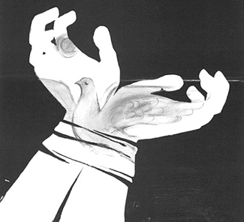

Slide 41
Απαγόρευση όπλων μαζικής καταστροφής
Στη διάρκεια του 20^{ου} αιώνα, σε διάφορες συρράξεις χρησιμοποιήθηκαν όπλα μαζικής καταστροφής.
Στον 1ο Παγκόσμιο Πόλεμο είχαμε δηλητηριώδη αέρια στον 2^{ο} Παγκόσμιο Πόλεμο τα φλογοβόλα και τα πυρηνικά και στον Πόλεμο του Βιετνάμ τις βόμβες ναπάλμ.
Η χρήση αυτών των όπλων έχει απαγορευτεί από ανάλογες συνθήκες.
Η Ελλάδα είναι μέλος των καθεστώτων ελέγχου που αφορούν τα όπλα μαζικής καταστροφής.

Slide 42
Βρες Δικαίωμα
Συντακτική ομάδα :
Ζωή Σαπλαμίδου,
Στέλλα Παρτούλα,
Νατάσσα Κυριακίδου,
Χριστίνα Σιούλα,
Γιώργος Δεβετζής

Slide 43
Αφίσες των ομάδων

Slide 44
